Slide 1
古代诗歌四首

Slide 2
闻王昌龄左迁龙标遥有此寄
李白

Slide 3
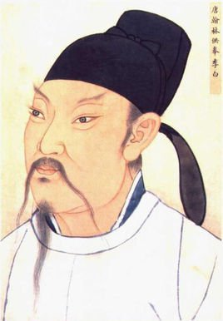
作者简介
【李白】(701年—762年),字太白,号
青莲居士，又号“谪仙人”。是唐代伟大
的浪漫主义诗人，被后人誉为“诗仙”。
与杜甫并称为“李杜”。其人爽朗大方，爱饮酒作诗，
喜交友。
著有《李太白集》，诗作中多以醉时写的，代表
作有《望庐山瀑布》《行路难》《蜀道难》《将进酒》
《早发白帝城》《静夜思》《梦游天姥吟留别》等。

Slide 4
写作背景
王昌龄是盛唐诗坛上一位以写边塞题材为主的著名诗人。他特别擅长写七绝。天宝初年，李白在长安供奉翰林时，与他便有密切的交往。王昌龄一生遭遇坎坷，他的性格与李白的傲岸不羁有着相似之处。据说李白离京漫游，到扬州时，听到王昌龄被贬龙标尉这个不幸的消息，便题诗抒怀，遥寄给远方的友人。

Slide 5
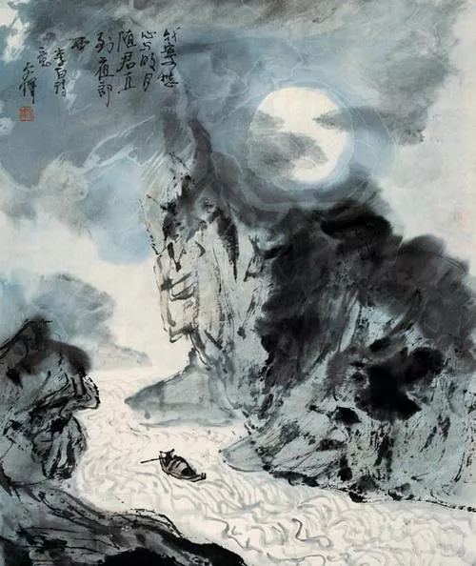
文章感知
朗读诗歌
注意节奏
读准字音
读出感情

Slide 6
闻王昌龄左迁龙标遥有此寄
李白
杨花/落尽/子规/啼， 闻道/龙标/过/五溪。 我寄/愁心/与/明月， 随风/直到/夜郎/西。

Slide 7
文章释义
即布谷鸟，又称“杜鹃”。
柳絮。
杨花落尽子规啼， 闻道龙标过五溪。
即王昌龄。古代常用管制或任职之地的州县名来称呼一个人。
今湖南西部、贵州东部五条溪流的合称。
诗意：暮春时节，树上柳絮落尽，杜鹃在不停地啼叫，听说你被贬到龙标去了，一路上要经过五条溪流。

Slide 8
赏析：首句写景兼点明时令，而于景物独取漂泊无定的杨花，叫着“不如归去”的子规，即含有飘零之感、离别之恨在内，还渲染了凄清的气氛，衬托离愁别绪，融情入景、景中见情。
次句便直叙其事。“闻道”，表示惊惜。“过五溪”，见迁谪之荒远，道路之艰难。不着悲痛之语，而悲痛之意自见。

Slide 9
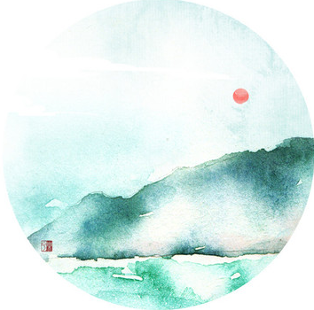
我寄愁心与明月，随风直到夜郎西。
唐代夜郎有三处，两个在今贵州桐梓，本诗所说的“夜郎”在今湖南怀化境内。
诗意：让我把为你而忧愁的心托付给天上的明月吧，伴随着你一直走到那夜郎以西。

Slide 10
赏析：后两句抒情。人隔两地，难以相从，而月照中天，千里可共，所以要将自己的愁心寄与明月，随风飘到龙标。最后两句采用拟人的修辞手法，将月亮人格化。明月有了人性，能将“愁心”带给远方的朋友，诗句生动形象地表达了诗人的忧愁和无奈，抒发了作者对友人被贬远行的忧虑、关心之情。

Slide 11
文章解析
1.第一句写了哪些事物？作用是什么？
杨花，子规的啼鸣。
（1）点明时令：写“杨花落尽”点明暮春时节。 （2）渲染气氛：黯淡、凄楚的气氛。
杨花：漂泊不定，如友人的身世；
子规啼鸣：离愁别恨，与友人分离的痛苦。 （3）烘托心情：痛苦，痛惜，悲痛

Slide 12
2.前两句含有作者怎样的感情？
景中含情，融情入景。本诗首句通过各种意象，渲染出在暮春季节的一种哀伤、惆怅的气氛，表达了作者悲苦、哀怨的心情。

Slide 13
3.“直到”的“直”表达了作者怎样的心情？
表现了作者盼望自己的心意早日到达朋友身边的焦急的心情。明月虽可寄托，长风虽然迅疾，但这份情意送到朋友身边毕竟需要时间，作者希望长风一路快跑，不作片刻的停留，以早一点把自己对友人的牵挂与安慰之情送到朋友身边。

Slide 14
4.“我寄愁心与明月，随君直到夜郎西。”这句这样写有什么好处？
世上唯有明月能分别照见远隔千里的人，在这首诗中，诗人将月亮人格化，请她将自己的忧愁之心传与王昌龄，带去诗人莫大的精神慰藉。这一奇特的景象，既饱含了对友人的无限同情，也抒发了对官场倾轧的憎恶。

Slide 15
合作探究
诗人为什么要把“愁心”寄与明月呢?
甲：明月是圆的，让人想起“团圆”这个概念，如果月圆人不圆（全），就会引起望月人的情思。
乙：明月升起时，天地之间是宁静的，明月的光辉是柔和的，人们在夜的宁静中沐浴柔和的月光，容易引起无限的遐想。
丙：明月升起，远隔两地的亲友都能同时看到它，千里可共，因而人们望月时容易想起远方的亲朋和故乡。

Slide 16
写作手法
1.融情于景，借景抒情：
表达了对朋友的真切关怀，也展示了诗人飘逸豪放的性格。
2.运用浪漫主义手法：
凭借想象让自己的心独立于身体之外，或随狂风，或随明月，飞向远方，于浪漫的想象中表达了悠远深邃的感情。

Slide 17
课文总结
表达了对友人的同情和关切之情，同时也流露出对自己遭遇的感伤情绪。

Slide 18
板书设计
闻王昌龄左迁龙标遥有此寄
杨花：漂泊无定（友人的现状）
子规啼：离愁别恨（诗人的心情）
闻道：震惊，痛惜
过五溪：偏远，艰难
写景
叙事
关切同情
情意绵长
垫 铺
愁心：同情，牵挂，关切
明月：千里可共（客观事物人格化）
随君：时刻相伴
直：不停留——急切
夜郎西：更加偏远之地
抒情

Slide 19
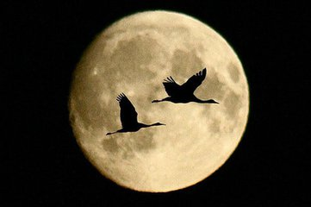
拓展提升
同学们，你们还知道月亮的其他称呼吗？
夜光、素娥、冰轮、玉轮、玉盘、玉蟾、桂魄、蟾蜍等。

Slide 20
谢谢观看！

